Slide 1
Здоровый образ жизни

Slide 2
Что это?

Slide 3
Здоровый образ жизни— это список правил, соблюдение которых обеспечивает сохранение и укрепление здоровья (как физического, так и психического)
Здоровый образ жизни напрямую зависит от ЗДОРОВОГО ПИТАНИЯ

Slide 4
Гиппократ — древнегреческий врач, отец медицины , говорил :

Slide 5
Следование рекомендациям здорового питания в сочетании с регулярной физической активностью уменьшает риск развития хронических заболеваний и расстройств, таких как ожирение, сердечно-сосудистые заболевания, диабет, повышенное давление.
Урбанизация, рост количества переработанной еды и изменения в образе жизни людей привели к изменению их питания. Многие люди не потребляют достаточного количества фруктов, овощей и других источников клетчатки, таких как цельное зерно.
Овощи и фрукты являются хорошим источником клетчатки и необходимых организму витаминов и минералов. Практически во всех странах есть рекомендации по правильному питанию, в которых предписывается употребление овощей и фруктов.

Slide 6
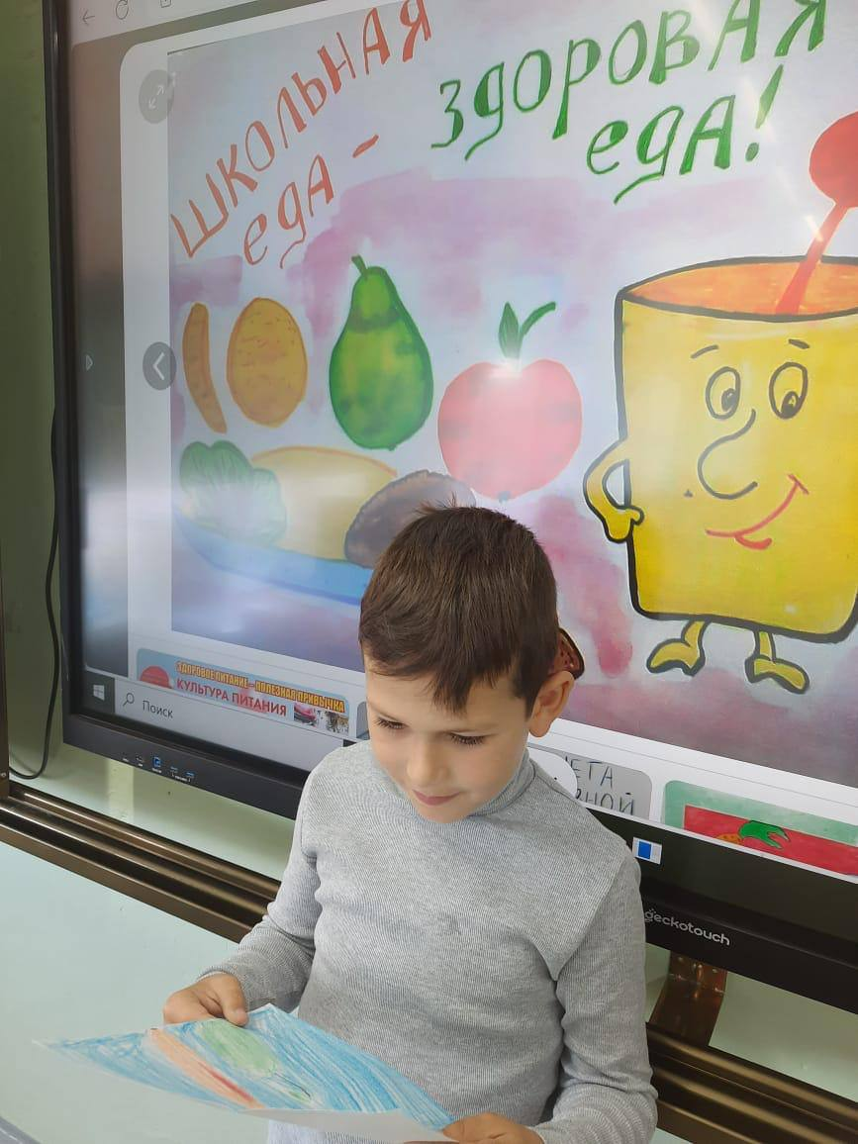
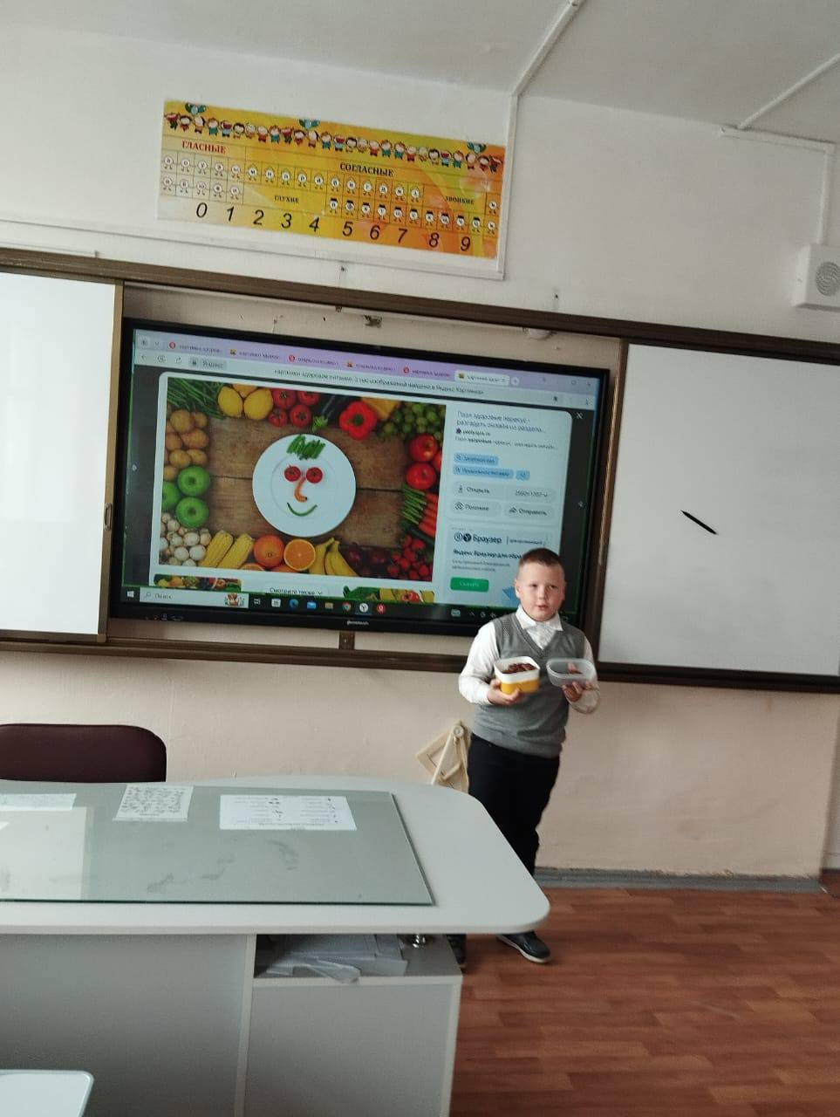
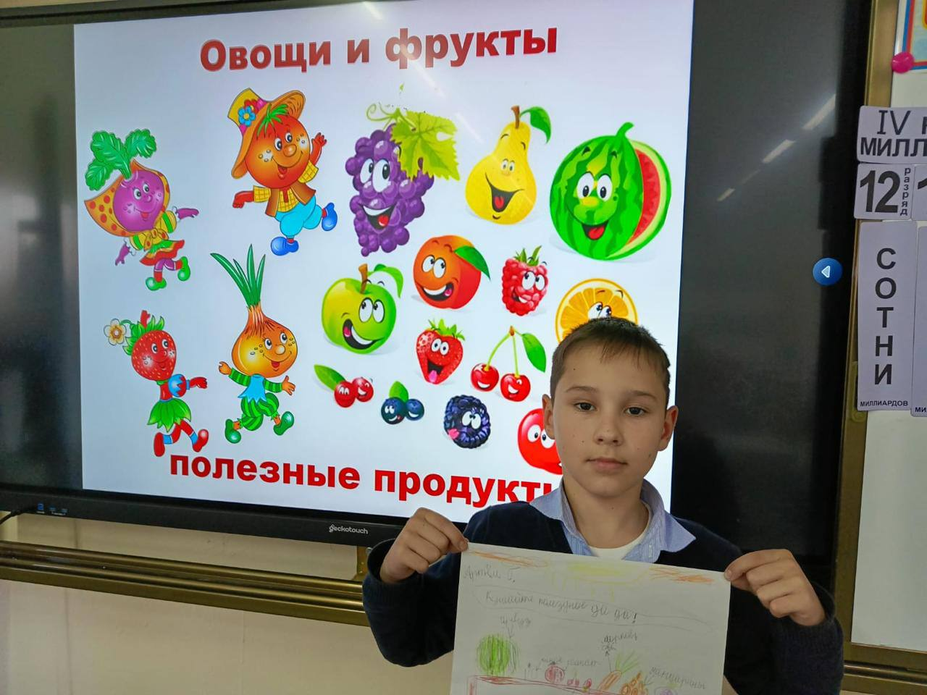
В школе “МБОУ СОШ №4 им.Косова”
Проходила неделя здорового питания
Мероприятия для школьников по правильному питанию проводилось с целью улучшения уровня здоровья обучающихся через формирование культуры правильного питания. Такие мероприятия помогают:.

Slide 7
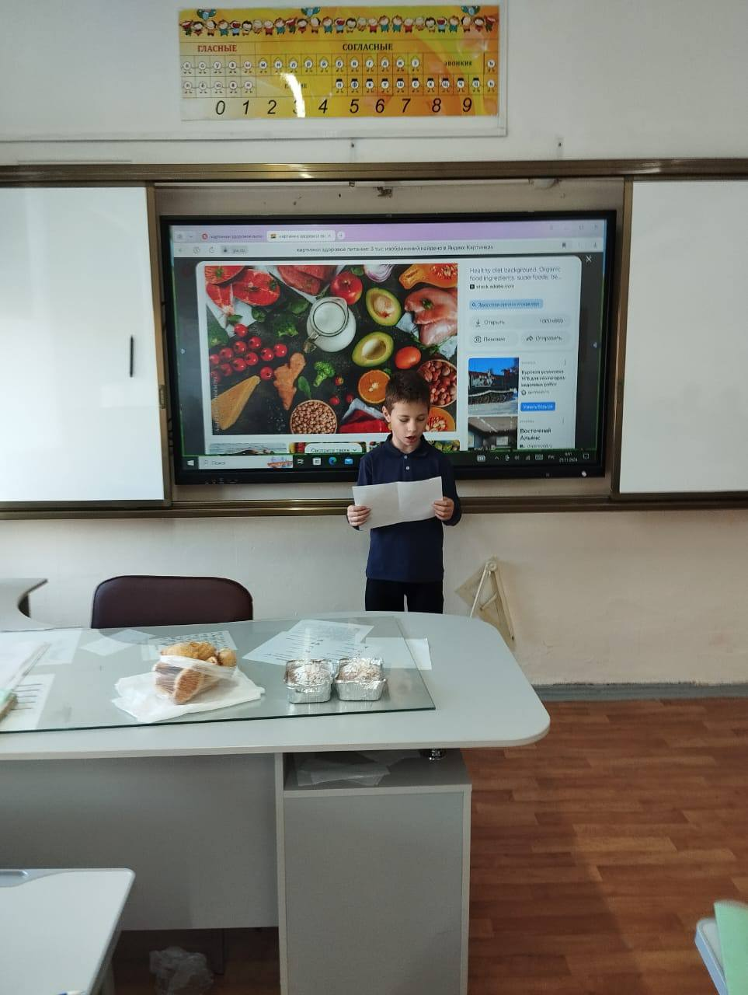
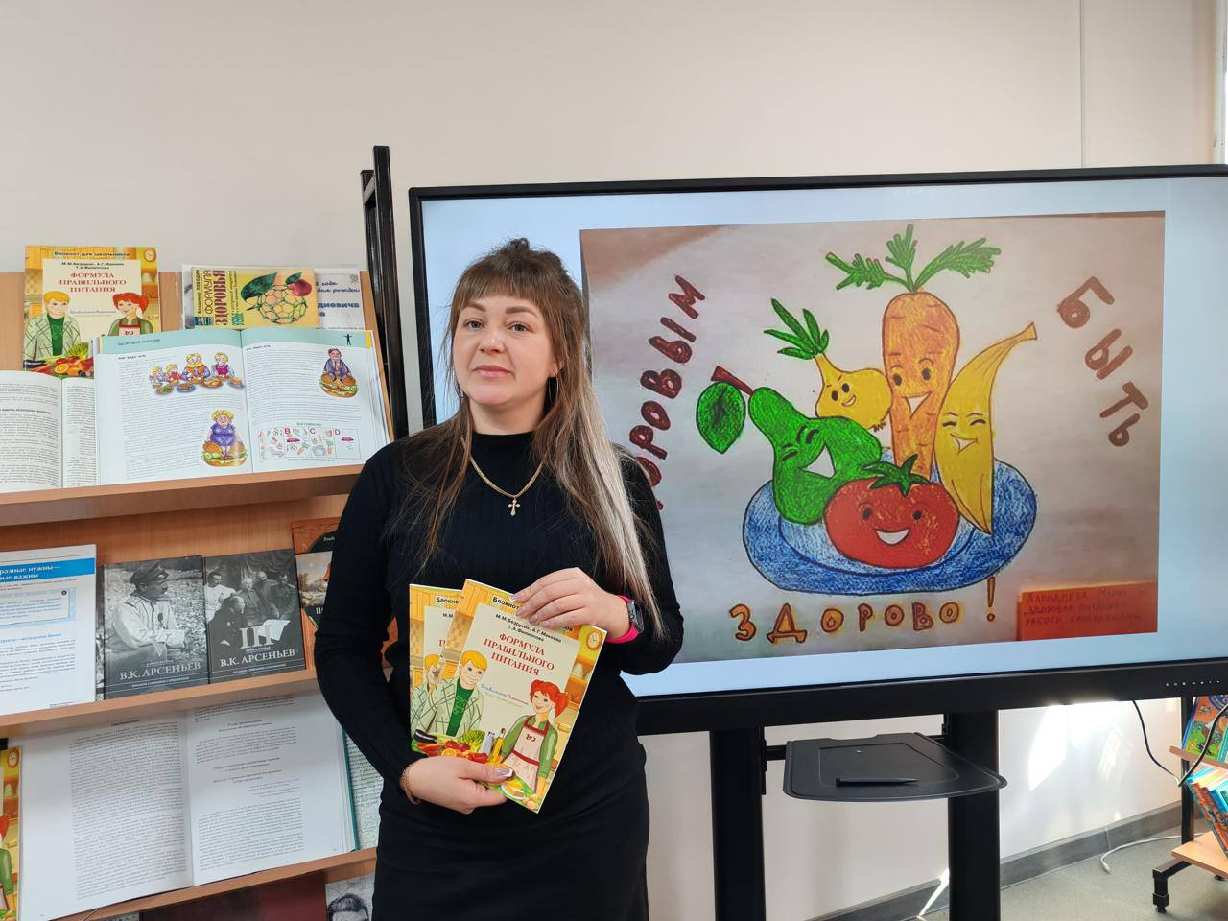
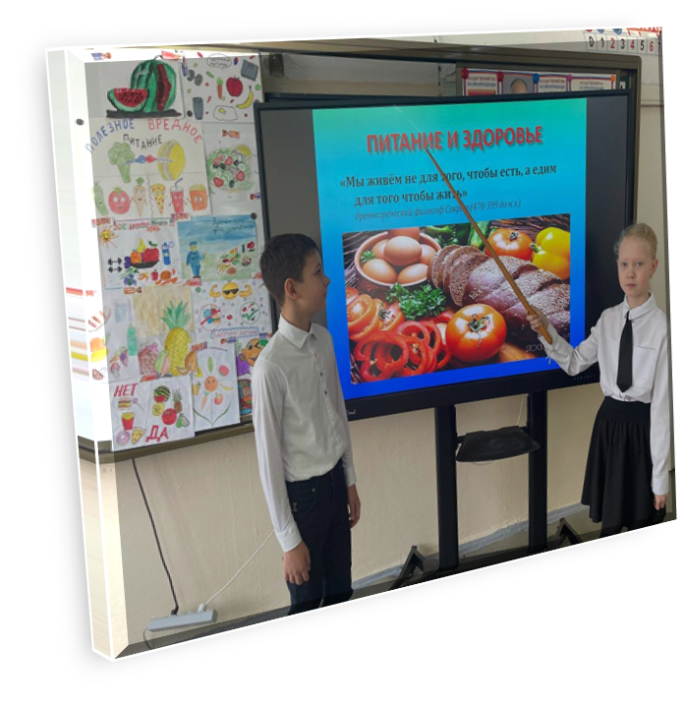
Такие мероприятия помогают:
Расширить знания детей о здоровом образе жизни, роли правильного питания.
Выработать на основе этих знаний необходимые навыки и привычки норм питания.
Воспитывать у детей бережное отношение к своему здоровью, к здоровью окружающих его людей.
Сформировать у школьников привычку к здоровому образу жизни.
учащиеся узнавали о разных взглядах на питание: вегетарианской ориентации, сыроедении и других
В ходе мероприятий обучающиеся получили необходимую информацию о правильном питании, учились различать и называть время принятия пищи, отличать полезные и вредные продукты, соблюдать основные правила гигиены питания.

Slide 8
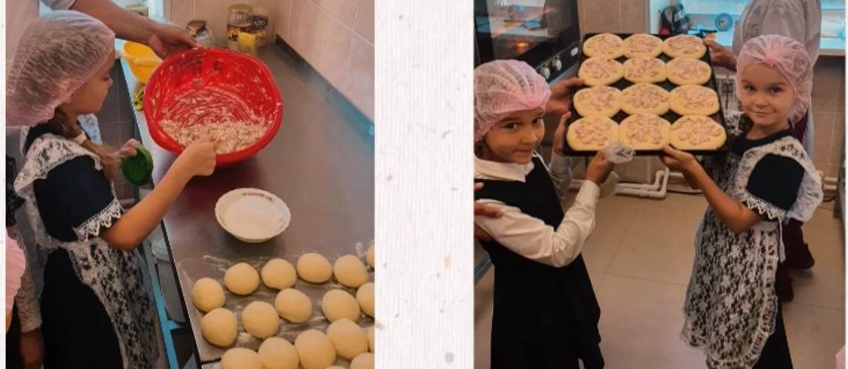
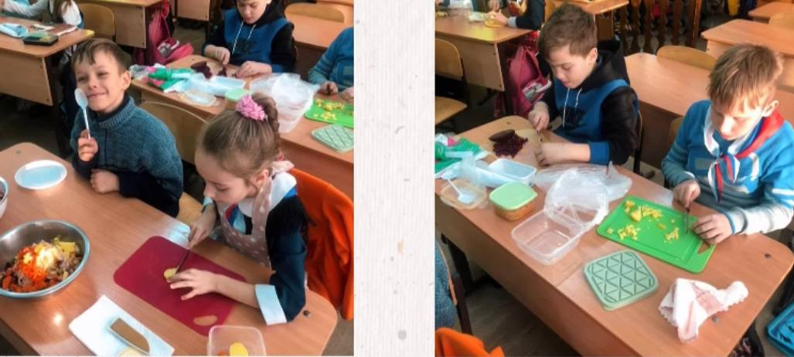
В нашей школе «МБОУ СОШ №4 им. Косова» проводятся уроки по здоровому питанию, а также мастер-классы, которые учат детей уделять внимание качеству употребляемой пищи.

